Slide 1
REGRESNÍ ANALÝZA
Mgr. Jiří Mazurek Ph.D.

Slide 2
Regresní analýza
Regresní analýza se zabývá závislostí kvantitativního znaku na kvantitativním znaku (nebo více kvantitativních znacích).
V případě závislosti jednoho znaku na jednom znaku mluvíme o jednoduché regresi.
U závislosti jednoho znaku na více kvantitativních znacích hovoříme o vícenásobné (nebo mnohonásobné) regresi.

Slide 3
PODSTATA REGRESNÍ ANALÝZY
Jednou ze základních úloh regresní analýzy je najít vztah závislé proměnné y na faktorech
Tvar závislosti y na x → regresní analýza
Míra závislosti y na x → korelační analýza

Slide 4
Data
Průřezová data: jednotlivá pozorování více jednotek v jednom časovém intervalu (příjem domácnosti, spotřební chování).
Časové řady: pozorovaní proměnné za jednu časovou jednotku.
„Panelová“ data: kombinace průřezových dat a časových řad.
My se budeme zabývat průřezovými daty.

Slide 5
Proměnné: názvosloví
y
Predictand | Predictors
Regressand | Regressors
Vysvětlovaná proměnná | Vysvětlující proměnné
Závislá proměnná | Nezávislé proměnné
Endogenní proměnná | Exogenní proměnné
Cílová proměnná | Kontrolní proměnné

Slide 6
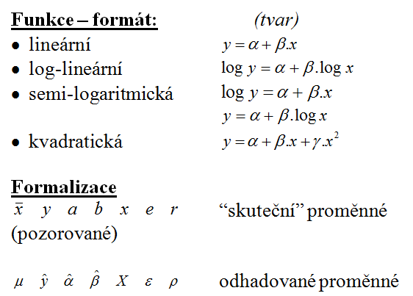
Regresní funkce

Slide 7
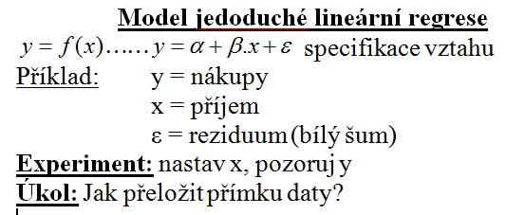
Základní úloha

Slide 8
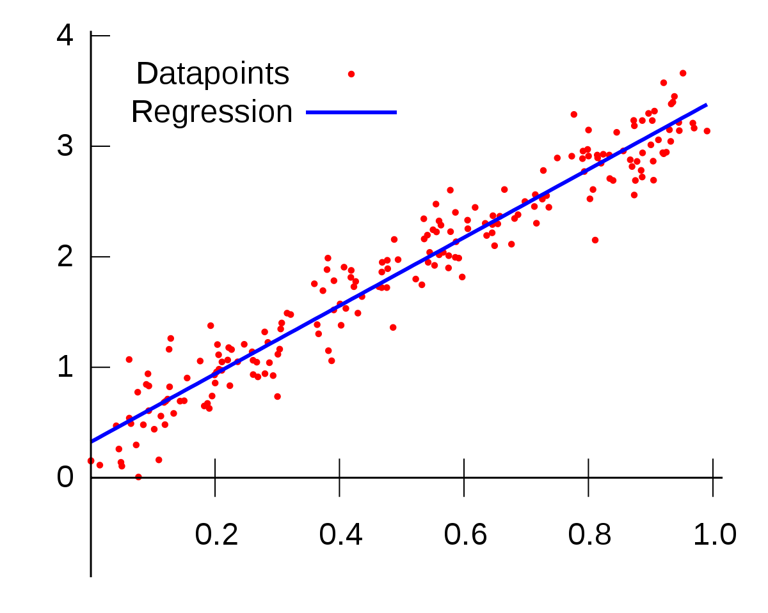
Jak proložit danými body přímku?

Slide 9
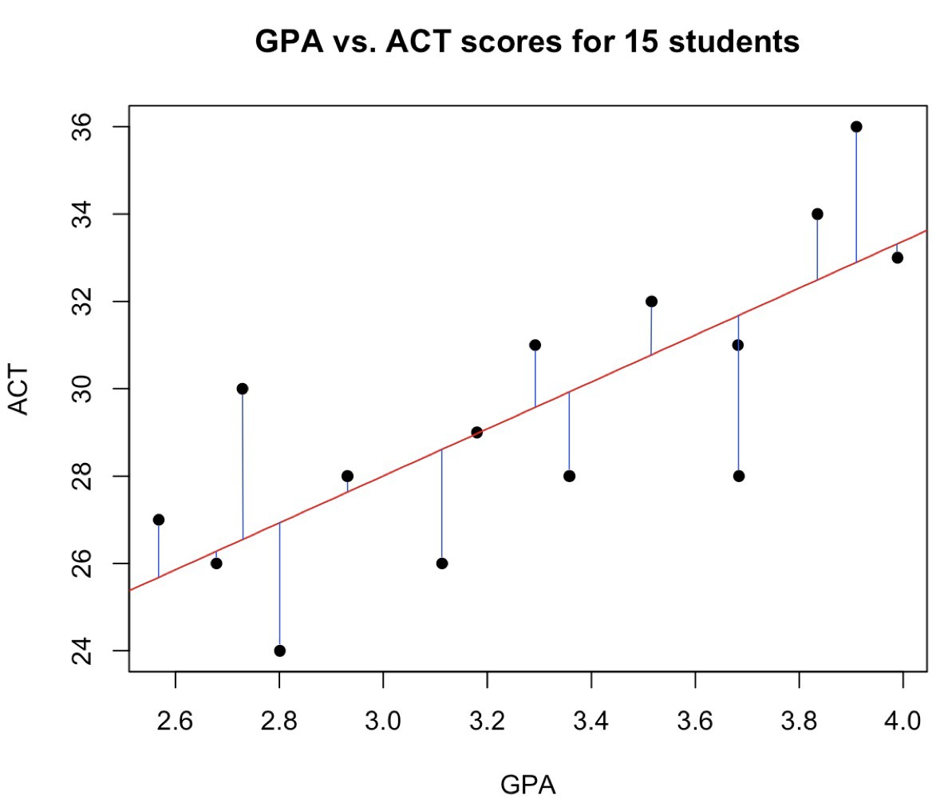
Metoda nejmenších čtverců

Slide 10
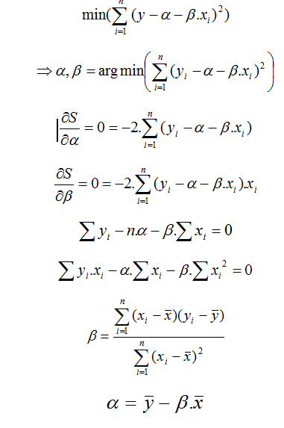
Jednoduchá lineární regrese

Slide 11
Jednoduchá lineární regrese
Jednoduchá lineární regrese je speciálním případem vícenásobné regrese.
Jednoduchá lineární regrese má pouze jednu vysvětlující proměnnou, vícenásobná regrese má dvě nebo více vysvětlujících proměnných.
V praxi se regrese provádí pomocí vhodného statistického softwaru, např. Excel nebo SPSS.

Slide 12
Vícenásobná lineární regrese
Nejčastěji odhadovaná funkce
y = β₀ + β₁x₁ + β₂x₂ + ... + β_{k}x_{k}
Kde máme k vysvětlujících proměnných.
Nejjednodušším případem je jednoduchá lineární regrese
y = β₀ + β₁x₁ ,
v níž je pouze jedna vysvětlující proměnná.

Slide 13
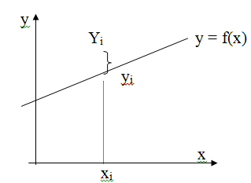
Grafická interpretace
Y_{i} = empirické (měřené) hodnoty závislé proměnné,
y_{i} = teoretické hodnoty závislé proměnné,
ε_{i} = residua.
Vztah mezi Y_{i} a y_{i} : y_{i} = Y_{i} + ε_{i}

Slide 14
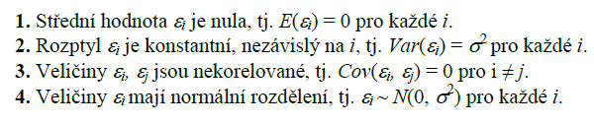
Předpokládané statistické vlastnosti náhodné složky

Slide 15

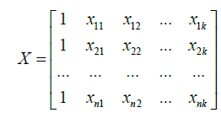

Regresní koeficienty
Vektor regresních koeficientů získáme z vektorové rovnice :
kde X je tzv. matice regresorů

Slide 16
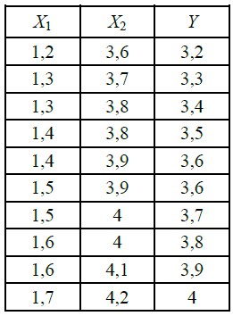
Příklad
Odhadněte závislost spotřeby elektrické energie (Y) na délce elektrického vedení (X1) a odběru energie (X2). Jsou k dispozici následující výběrová data:

Slide 17
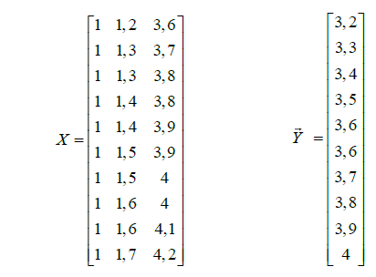
Příklad - řešení
Tabulka představuje body, z nichž získáme potřebné matice X a Y.

Slide 18
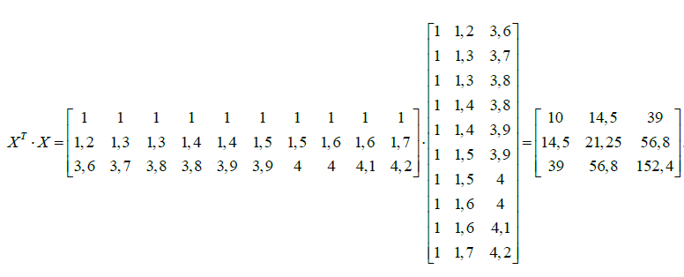
Příklad - řešení

Slide 19
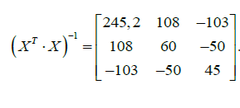
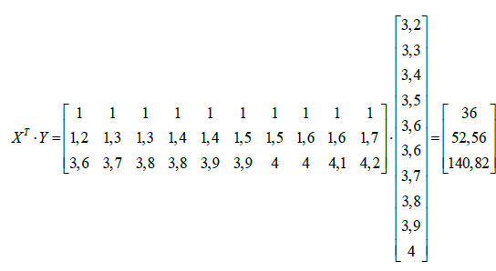
Příklad - řešení

Slide 20
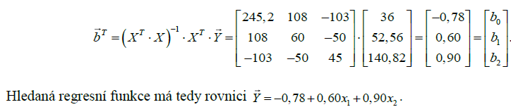
Příklad - řešení

Slide 21
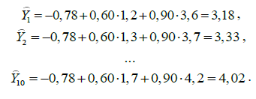
Teoretické hodnoty
Teoretické hodnoty obdržíme dosazením do regresní rovnice za x₁ a x₂ postupně z tabulky vstupních dat:

Slide 22
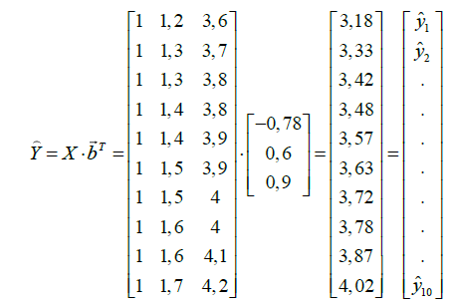
Teoretické hodnoty jinak

Slide 23
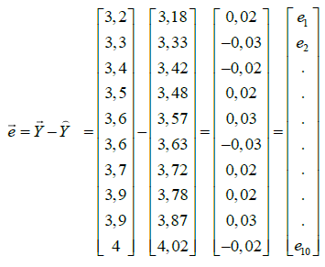
Vektor reziduálních odchylek:
Rozdíl teoretické a skutečné hodnoty, představuje vektor reziduálních odchylek:

Slide 24

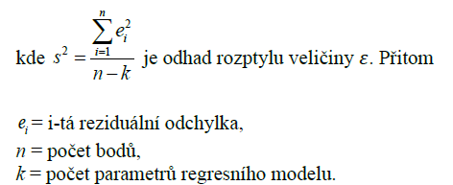
Rozptyl odhadu regresních koeficientů
Protože při výpočtu regresních koeficientů se jedná o odhady, je účelné také nalézt rozptyly těchto odhadů, které vyjadřují přesnost odhadů. Získáme je jako prvky hlavní diagonály matice:

Slide 25


Příklad - řešení

Slide 26


Rozptyly regresních koeficientů
Diagonálu poslední matice tvoří rozptyly jednotlivých regresních koeficientů:
Po nalezení regresního modelu a rozptylů odhadů regresních koeficientů píšeme obvykle výsledné řešení tak, že pod regresní koeficienty do závorek uvádíme příslušné směrodatné odchylky (též tzv. standardní chyby).

Slide 27
TEST VÝZNAMNOSTI REGRESNÍCH KOEFICIENTŮ
Při výpočtu regresních koeficientů b₁, b₂, …, b_{k} se stává, že mezi koeficienty jsou až řádové rozdíly, např. b₁ = 200 a b₂ = 0,02.
V takových případech stojíme před problémem, zda má smysl zařadit např. b₂ do regresní funkce.
K objektivnímu posouzení významnosti regresních koeficientů lze použít test statistické významnosti regresních koeficientů.

Slide 28

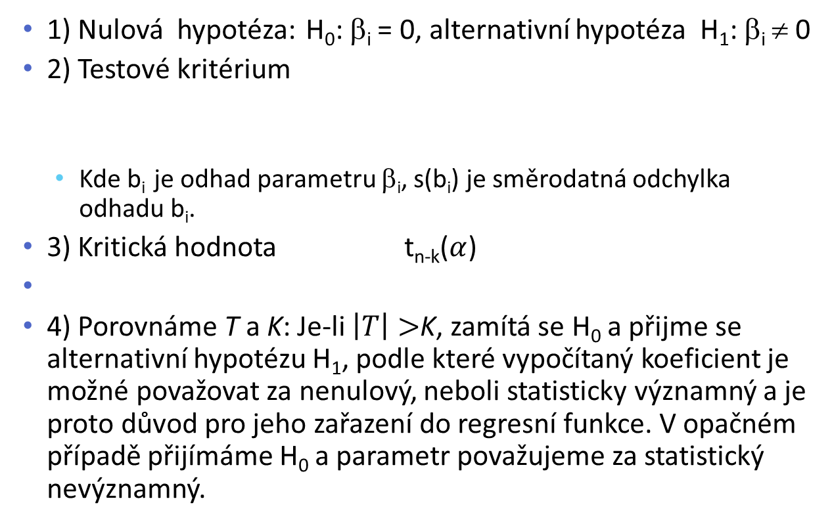
Struktura testu
1) Nulová hypotéza: H₀: β_{i} = 0, alternativní hypotéza H₁: β_{i} ≠ 0
2) Testové kritérium
  Kde b_{i} je odhad parametru β_{i}, s(b_{i}) je směrodatná odchylka odhadu b_{i}.
3) Kritická hodnota t_{n-k}($α$)
4) Porovnáme T a K: Je-li $\left|T\right|>$K, zamítá se H₀ a přijme se alternativní hypotézu H₁, podle které vypočítaný koeficient je možné považovat za nenulový, neboli statisticky významný a je proto důvod pro jeho zařazení do regresní funkce. V opačném případě přijímáme H₀ a parametr považujeme za statistický nevýznamný.

Slide 29
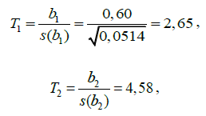

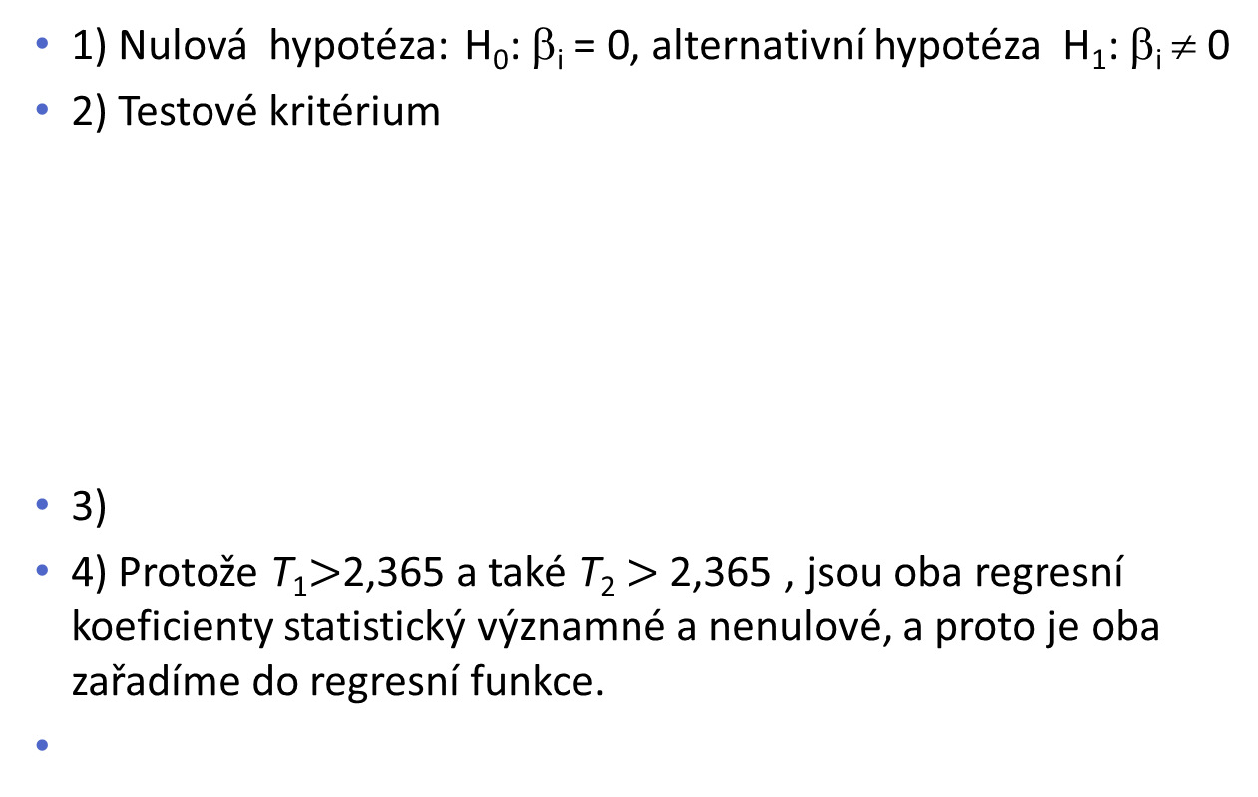
Příklad - řešení
1) Nulová hypotéza: H₀: β_{i} = 0, alternativní hypotéza H₁: β_{i} ≠ 0
2) Testové kritérium
3)
4) Protože T₁$>$2,365 a také T₂ $>$ 2,365 , jsou oba regresní koeficienty statistický významné a nenulové, a proto je oba zařadíme do regresní funkce.

Slide 30

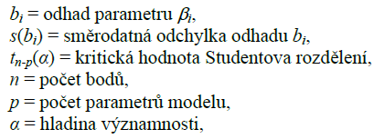
INTERVALY SPOLEHLIVOSTI PRO REGRESNÍ KOEFICIENTY
Intervaly spolehlivosti pro parametry β₁, …, β_{k}, , tj. intervaly, ve kterých lze očekávat tyto parametry s pravděpodobností 1-α, získáme pomocí vztahu:
kde

Slide 31
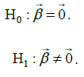
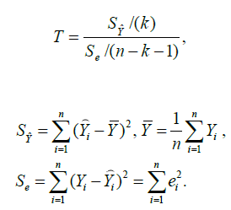

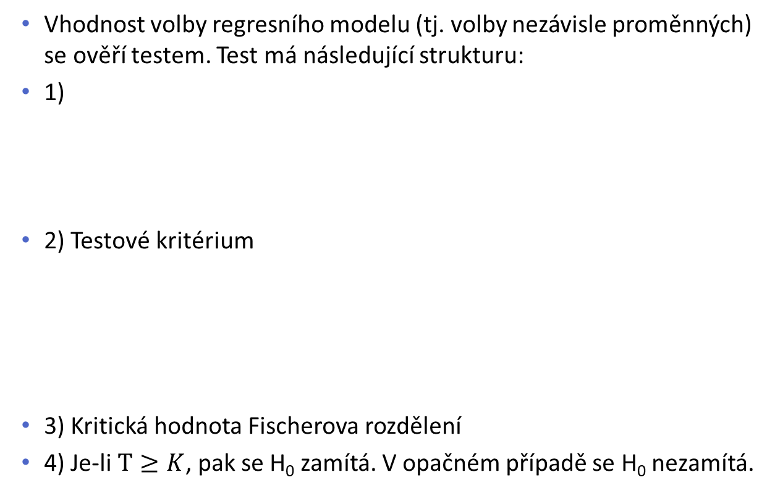
TESTOVÁNÍ VHODNOSTI REGRESNÍHO MODELU
Vhodnost volby regresního modelu (tj. volby nezávisle proměnných) se ověří testem. Test má následující strukturu:
1)
2) Testové kritérium
3) Kritická hodnota Fischerova rozdělení
4) Je-li $T≥K$, pak se H₀ zamítá. V opačném případě se H₀ nezamítá.

Slide 32

Příklad - řešení
Použijeme-li test na náš příklad, obdržíme:
Protože T překročilo kritickou hodnotu K, zamítá se H₀ a model se považuje za vyhovující, tj. zamítá se hypotéza o nulovosti všech regresních koeficientů (s výjimkou β₀). Testové kritérium překročilo kritickou hodnotu výrazně a stalo by se tak i na jednoprocentní hladině významnosti.

Slide 33
Příklad – řešení v Excelu
Odhadněte závislost spotřeby elektrické energie (Y) na délce elektrického vedení (X1) a odběru energie (X2). Jsou k dispozici následující výběrová data:

Slide 34
Příklad – řešení v Excelu - postup
Data – Analýza dat – Regrese.
Zadáme sloupce X a Y a potvrdíme OK.
Excel nám vrátí tabulku s výsledky, viz následující snímek.
Ukážeme si v ní důležité informace.

Slide 35
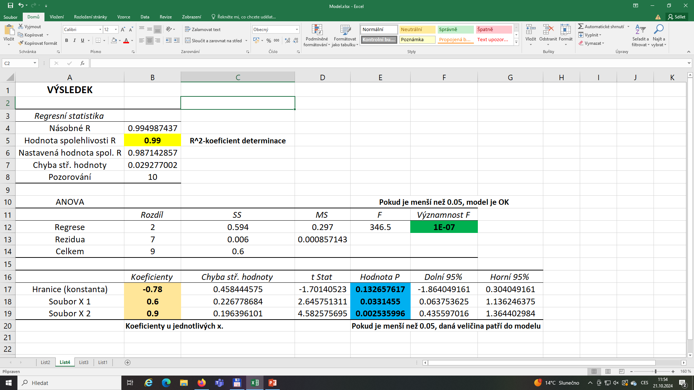
Příklad – řešení v Excelu - vyhodnocení

Slide 36

Nobelova cena za ekonomii 2024

Slide 37
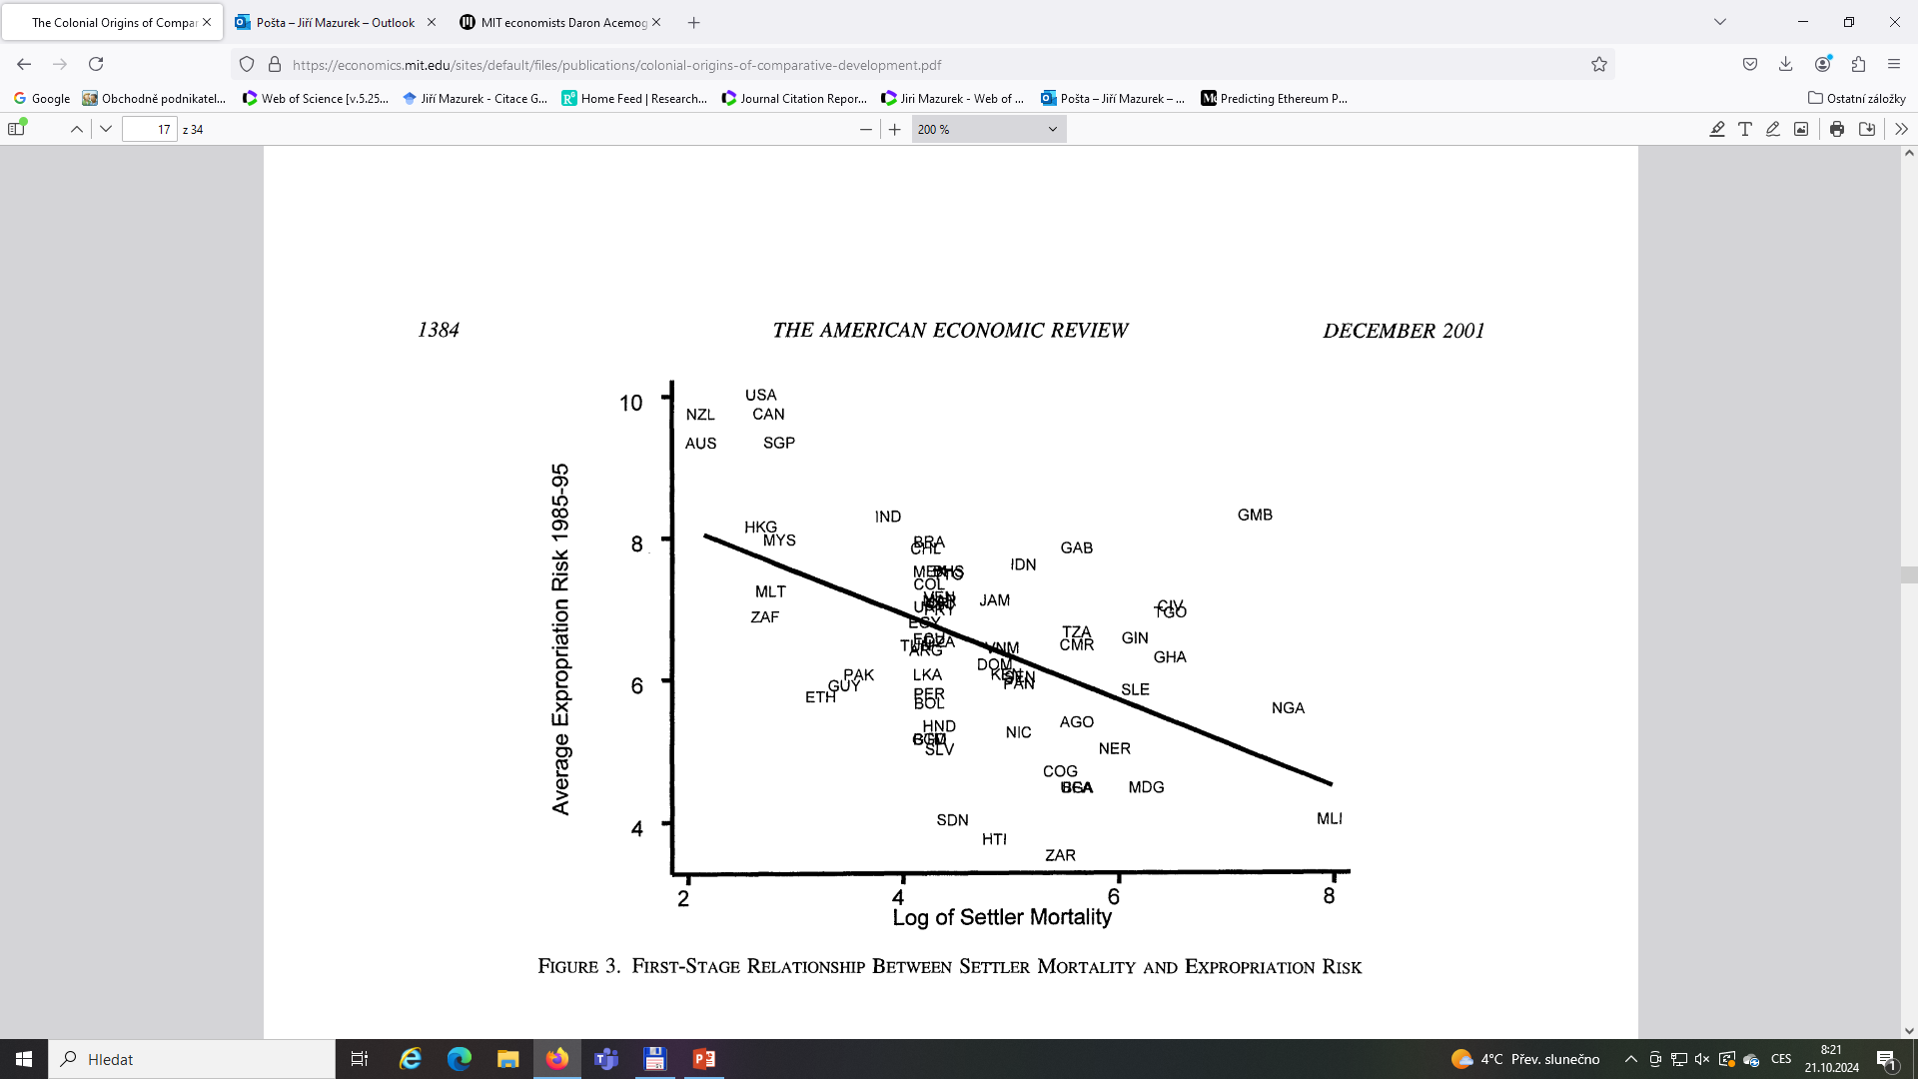
Nobelova cena za ekonomii 2024
Daron Acemoglu, Simon Johnson a James Robinson získali Nobelovu cenu za výzkum vlivu institucí na ekonomický růst.
Ve své práci několikrát použili lineární regresi.

Slide 38
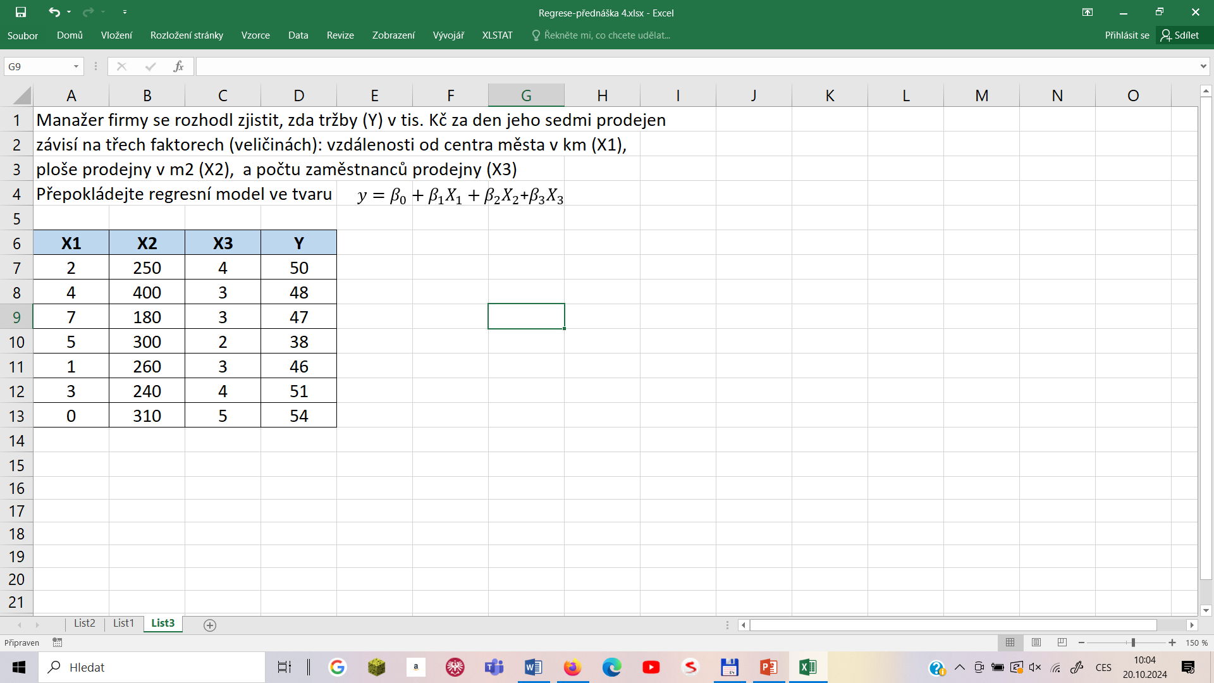
Příklad – samostatná úloha

Slide 39
Děkuji za pozornost.

